Slide 1
KODING DAN KECERDASAN ARTIFISIAL
Modul 3 SMP (Fase D)
Pendidikan Dasar dan Menengah

Slide 2
Etika dan Resiko Kecerdasan Artifisial
Pada Jenjang Pendidikan Dasar dan Menengah

Slide 3
Tujuan Pelatihan
Peserta pelatihan mendefinisikan konsep KA generatif
Peserta pelatihan menjelaskan kualitas data dalam KA
Peserta pelatihan menerapkan KA generatif pada kehidupan sehari-hari
Peserta pelatihan menerapkan etika dan resiko penggunaan KA generatif
Peserta pelatihan menganalisis konten deepfake

Slide 4





Kesepakatan Belajar
Hadir tepat waktu
Saling menghormati
Menjaga kebersihan
Ponsel mode hening
Aktif dalam pembelajaran

Slide 5

Mindfulness
Dengan panduan Pengajar Koding dan Kecerdasan Artifisial,
lakukan kegiatan Teknik STOP.

Slide 6

Lembar Kerja
Memahami

Slide 7
LK Memahami (3.1 dan 3.2)
Instruksi:
Unduh file LK Memahami di LMS
Kerjakanlah LK Memahami bagian 3.1 dan 3.2
Untuk bagian 3.1 membuat mind-map atau resume berbasis cornell-note taking
Untuk bagian 3.2 setelah mengerjakan 3 soal mintalah umpan balik 2 rekan sejawat
Hasil LK 3.1 dan 3.2 unggah dalam LMS menjadi 1 file PDF
Alokasi waktu pengerjaan 20 menit

Slide 8
Tahapan Pembelajaran
Untuk Section B dan Section C

Slide 9

Instruksi Pembelajaran Memahami
Bagi kelas menjadi 4 kelompok pembelajaran
Tiap kelompok mengerjakan Aktivitas 1 (section B) dan Aktivitas 2 (section C)
Tiap kelompok memaparkan hasil aktivitasnya di depan kelas
Lakukan sesi tanya jawab dari hasil aktivitas
Pengajar memberikan refleksi hasil aktivitas keseluruhan
Alokasi waktu pembelajaran 90 menit

Slide 10
Kecerdasan Artifisial Generatif dan Implementasinya
Section B

Slide 11
Kecerdasan Artifisial Generatif
Kecerdasan Artifisial (KA) atau Artificial Intelligence (AI) adalah konsep luas tentang mesin yang bisa melakukan tugas-tugas yang biasanya membutuhkan kecerdasan manusia, seperti memahami bahasa, merencanakan, bermain catur, dan sebagainya.
Pembelajaran Mesin atau Machine Learning (ML) adalah salah satu cabang atau pendekatan di dalam KA, yang memungkinkan mesin belajar dari data tanpa diprogram secara eksplisit. Saat ini pembelajaran mesin populer karena ketersediaan data yang cukup besar dan mudah untuk diperoleh.
Perbedaan machine learning dengan deep learning adalah bahwa deep learning membutuhkan lebih banyak data (big data) dibandingkan dengan algoritma machine learning lainnya. Namun deep learning mampu melakukan pembelajaran yang lebih kompleks dan toleransi kesalahan data yang lebih longgar dibandingkan algoritma machine learning lain.
Selanjutnya deep learning berkembang menjadi KA generatif atau generative AI (genAI), yaitu model deep learning yang dihasilkan dari pembelajaran data yang besar (big data) yang mampu menghasilkan (generate) konten baru. Konten tersebut bisa berupa teks, gambar dan lain sebagainya. Beberapa contoh dari KA generatif adalah chatGPT, gemini, dan lain sebagainya.

Slide 12
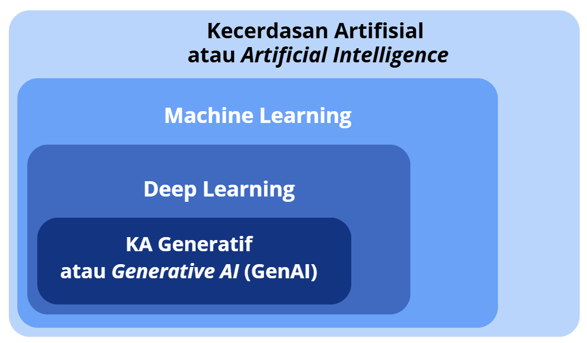
Ruang Lingkup dan Definisi Teknologi KA Generatif
Teknologi KA generatif merupakan bagian dari teknologi KA yang berbasis pembelajaran mesin (machine learning), tepatnya sebagai bagian dari deep learning* yang mampu menciptakan konten baru seperti teks, gambar, suara, atau video.
Contoh sistem KA Generatif: ChatGPT, copilot Bing, DeepSeek, gemini Google, Grok, Dall-e, midjourney, sora, dan lainnya
*) penggunaan istilah deep learning disini kaitannya dalam konteks pembelajaran mesin dan bukan dalam konteks pedagogi
KA Generatif sebagai bagian dari Teknologi KA

Slide 13
Prinsip Kerja KA Generatif
A. Pembentukan Pembelajaran Mesin (Machine Learning)
Tahapan Pelatihan Model (Training)
  Teknologi KA yang ada dalam setiap sistem KA pada dasarnya berupa file yang berisi pengetahuan atau pola yang dimiliki manusia dalam menghasilkan sebuah keputusan. File ini sering disebut sebagai model KA.

Slide 14


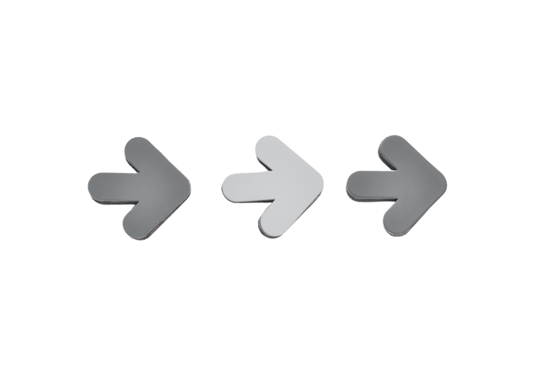
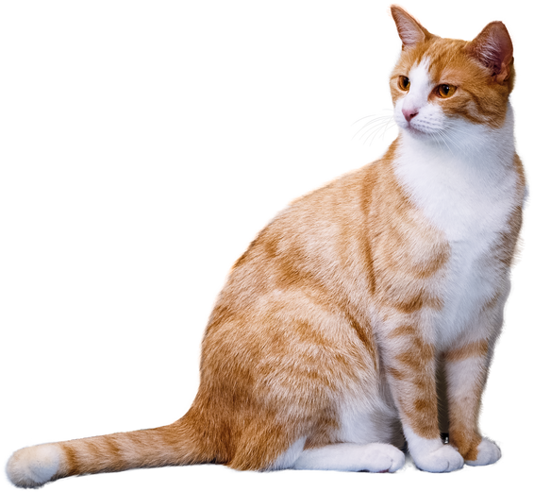
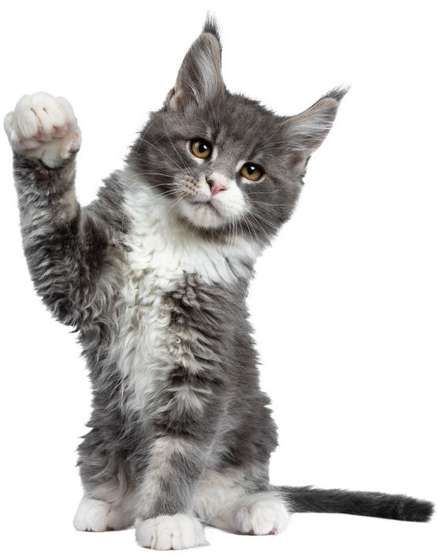
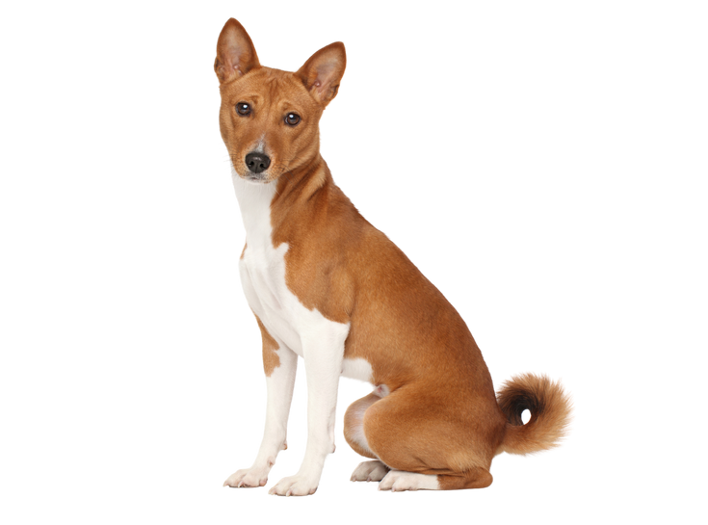
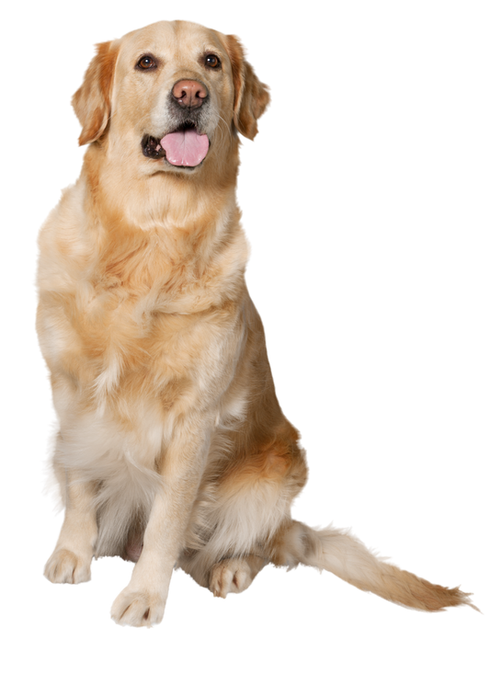
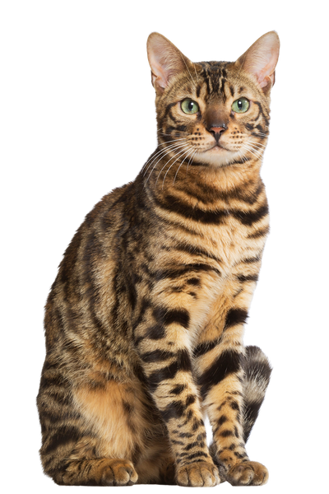
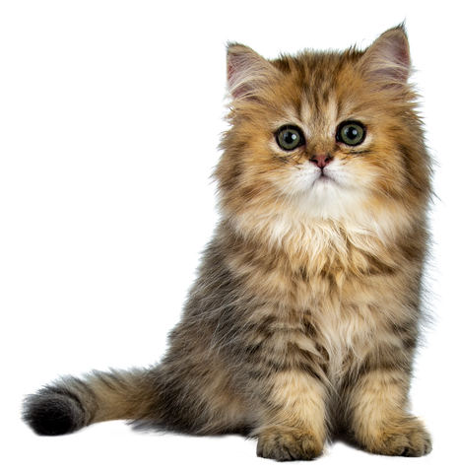
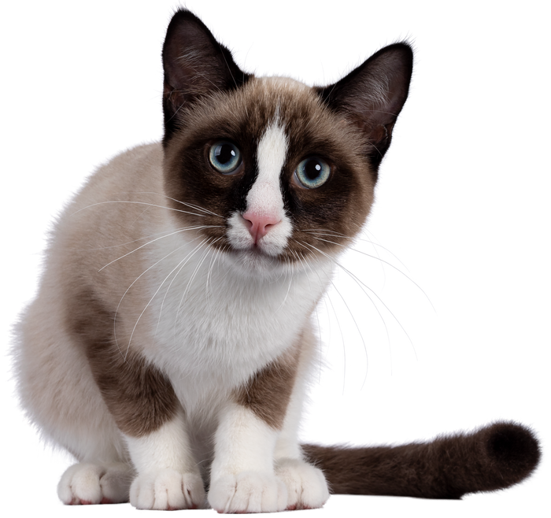
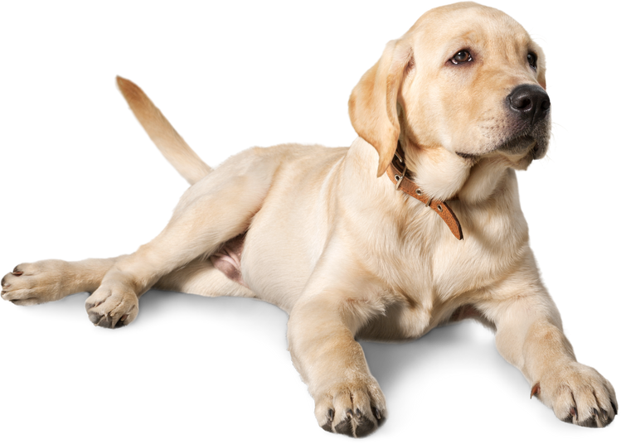
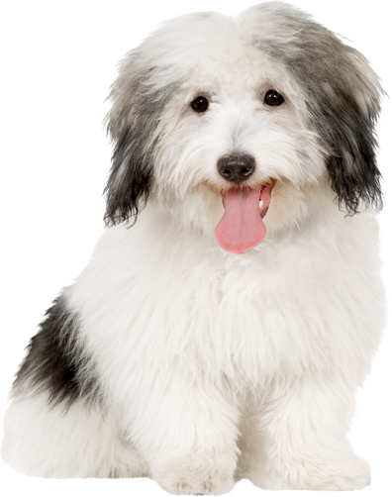
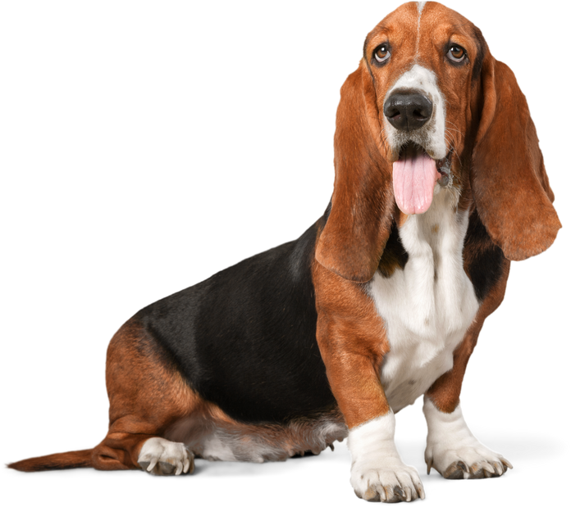

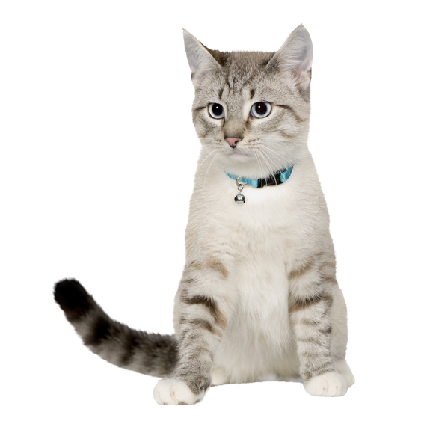
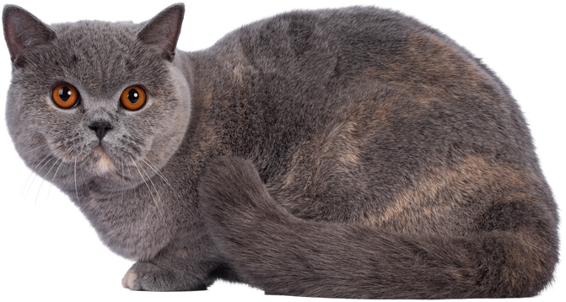
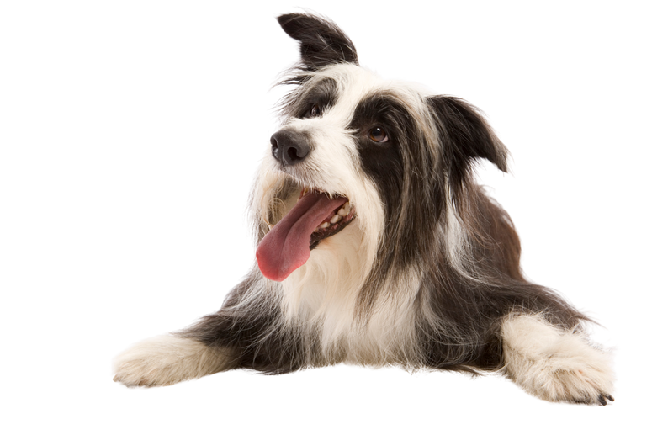
Tahapan Pelatihan Model (Training)
  Pada teknologi KA yang berbasis pembelajaran mesin, file model KA dihasilkan oleh algoritma pembelajaran mesin dengan berdasar pada masukan data latih (dapat dilihat pada Gambar).
DATA LATIH
ALGORITMA PEMBELAJARAN MESIN
KA
(Termasuk Deep Learning)
Kecerdasan Artifisial
Contoh data latih :
Contoh model KA :
Kucing
Anjing
Pengenalan Binatang
  Model KA generatif dilatih menggunakan dataset besar yang berisi berbagai jenis data, seperti teks, gambar, suara, atau video. Proses pelatihan ini bertujuan untuk mengenali pola, struktur, dan hubungan antar elemen dalam data.

Slide 15





B. Implementasi Pembelajaran Mesin
  Model KA yang telah dibangun dari data latih, selanjutnya digunakan untuk menghasilkan keputusan atau keluaran teknologi KA berdasar masukan pengguna.
Masukan
Model KA
Keluaran
Contoh masukan :
Contoh model KA :
Contoh keluaran :
Pengenalan Binatang
Kucing
Contoh masukan :
Contoh keluaran :
Anjing
Contoh Alur Penggunaan model KA

Slide 16

Contoh Alur Penggunaan model KA Generatif untuk Menghasilkan Gambar
  Teknologi KA Generatif juga dapat menghasilkan rangkaian atau sekelompok nilai atau konten.
Masukan
Model KA
Keluaran
Contoh masukan :
Contoh model KA :
Contoh keluaran :
Pembuat Gambar
Gambarkan kucing berbulu merah sedang marah
  Contoh masukan dan keluaran sebuah model KA Generatif (model pembuat gambar) yang berupa rangkaian konten dapat dilihat pada gambar diatas, dimana gambar kucing (sebagai keluaran model KA Generatif) merupakan rangkaian titik gambar.

Slide 17
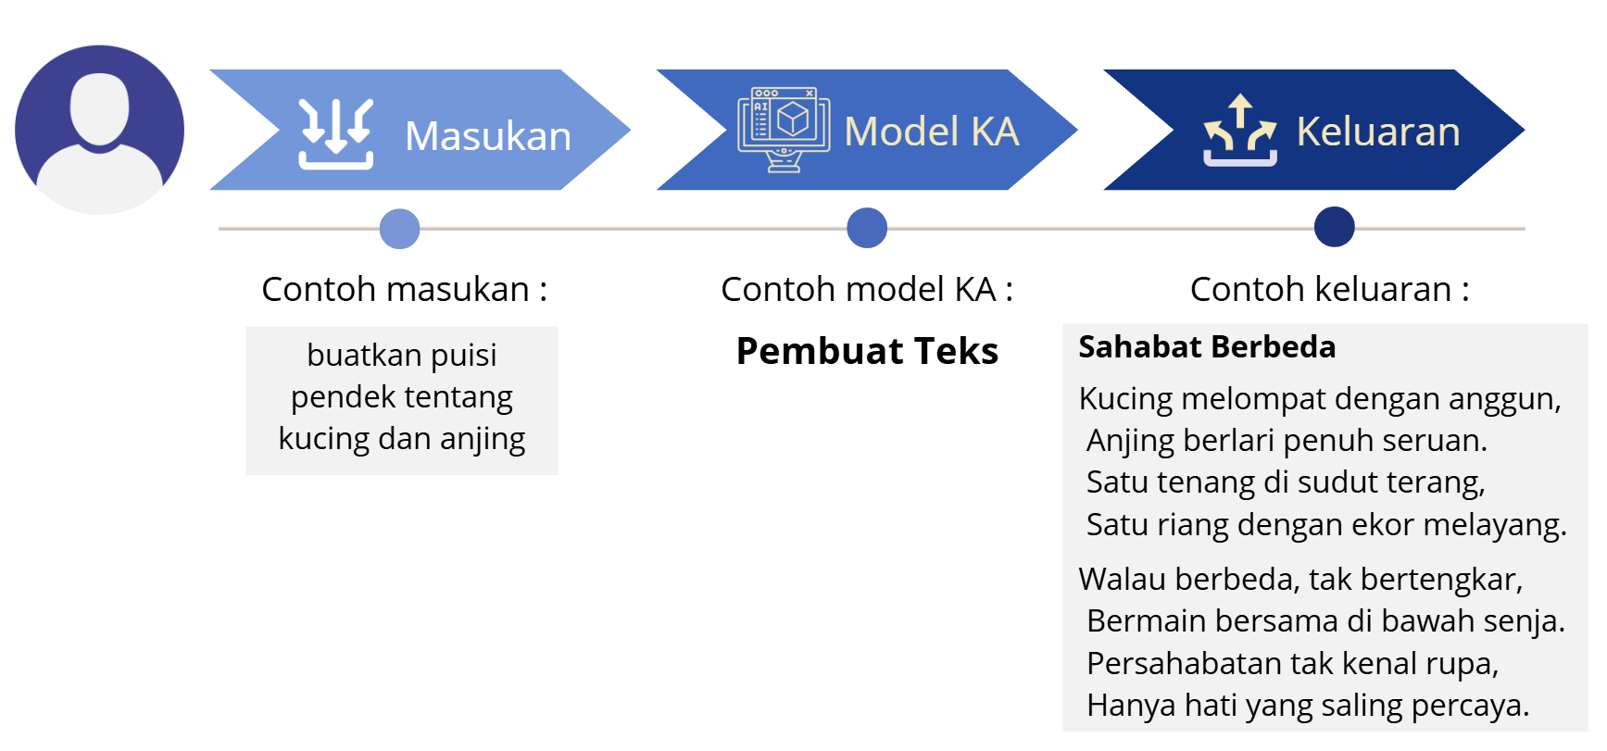
Contoh Alur Penggunaan model KA Generatif untuk Menghasilkan Teks
  model KA Generatif bekerja dengan cara “menebak/ memprediksi” keluaran berdasar nilai probabilitas yang telah dipelajari dari data latih. Karena keluaran dihasilkan berdasar tebakan atau prediksi, maka keluaran dari KA Generatif berpotensi mengandung kesalahan.
Contoh masukan :
Contoh keluaran :
Hari ini aku merasa ....
...sedih? senang? bingung? capek?
Apa pun yang kamu rasakan hari ini, boleh banget kamu ceritain ke aku. Aku di sini siap dengerin 😊
Mau ngobrol santai aja?

Slide 18
Kualitas Data dalam KA
Dalam pengembangan sistem KA, kualitas data memiliki peran yang sangat penting. Data berfungsi sebagai fondasi utama dalam pelatihan model KA, sehingga model yang canggih sekalipun tidak akan memberikan hasil yang optimal tanpa dukungan data yang akurat, relevan, dan representatif.
Dataset merupakan kumpulan data yang digunakan untuk melatih, menguji, dan memvalidasi model KA, dan dapat terdiri atas berbagai jenis seperti teks, gambar, angka, hingga suara.
Dataset yang berkualitas buruk dapat menyebabkan model memberikan hasil yang tidak akurat atau bias, sementara dataset yang berkualitas baik dapat meningkatkan performa dan generalisasi model.

Slide 19
Faktor-Faktor Penentu Kualitas Dataset
Keakuratan : mencerminkan realitas atau kondisi sebenarnya.
Kelengkapan : seberapa banyak data yang tersedia sesuai dengan konteks penelitian.
Konsistensi : data yang tidak memiliki kontradiksi atau ketidaksesuaian internal.
Relevansi : mengacu pada apakah dataset sesuai dengan tujuan penelitian dan apakah variabel yang ada memiliki hubungan signifikan dengan masalah yang ingin diselesaikan.
Ketepatan Waktu : dataset yang digunakan harus relevan dengan waktu penelitian
Kebersihan (Data Cleaning) : proses pembersihan dataset
Keamanan dan Privasi : data yang digunakan harus sesuai dengan regulasi dan standar privasi

Slide 20
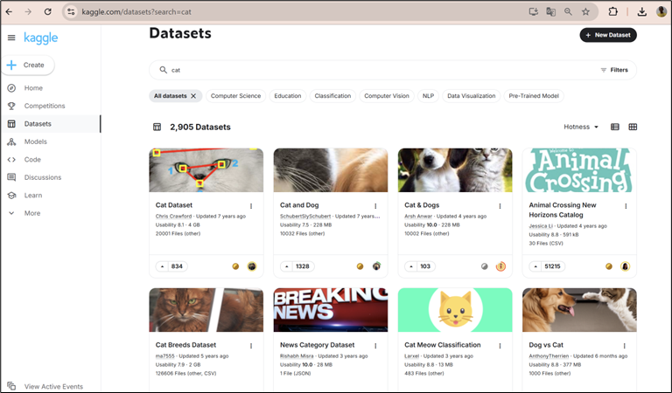
Platform Penyedia Dataset
  Beberapa platform yang menyediakan dataset terbuka dari berbagai bidang, termasuk pengenalan gambar, pemrosesan teks, dan data tabular yang bisa dimanfaatkan untuk penelitian KA dan pembelajaran mesin, antara lain :
Kaggle
https://www.kaggle.com/datasets
Hugging Face Datasets
https://huggingface.co/datasets
UCI Machine Learning Repository
https://archive.ics.uci.edu/
Open Data Portal
https://data.go.id/
Contoh kumpulan dataset dengan berbagai kategori yang bisa diunduh melalui kaggle.com

Slide 21
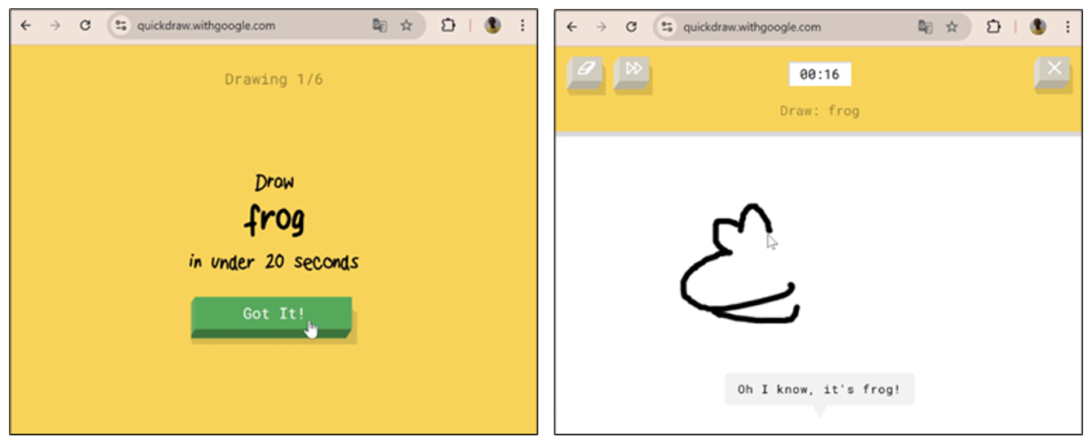

Latihan : menguji kualitas data
  Silahkan buka laman berikut
  https://quickdraw.withgoogle.com
  Gambarlah sesuai petunjuk yang tersedia:
Perhatikan waktunya
  Mengapa sistem tersebut bisa memprediksi hasil coretan gambar yang belum sempurna dengan cepat?
Waktu Prediksi : 20 detik
Gambaran aktivitas memprediksi sebuah gambar untuk menguji dataset yang sudah dikumpulkan melalui “Quick,Draw!

Slide 22
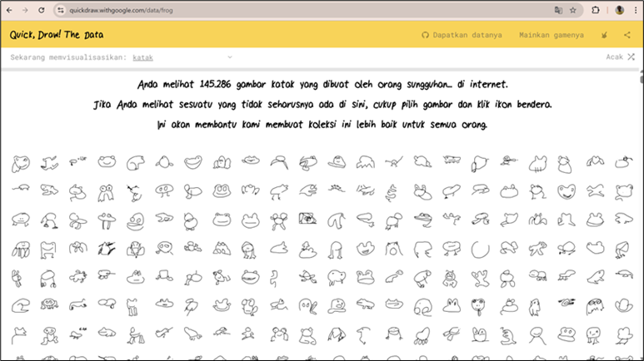
Kesimpulan
  Kecepatan dalam memprediksi hasil gambar tersebut tidak lepas dari jumlah dataset objek gambar katak yang tersimpan di Quick, Draw! yang berjumlah ratusan ribu.
Contoh dataset gambar katak yang dikumpulkan melalui “Quick, Draw!”, untuk melatih dan meningkatkan algoritme pembelajaran mesin
sumber : https://quickdraw.withgoogle.com

Slide 23
Implementasi KA Generatif
Industri Kreatif dan Desain : ex. menggunakan AI seperti DALL·E atau Midjourney untuk membuat desain visual (logo, poster, ilustrasi karakter), dsb.
Industri Teks dan Jurnalistik : ex. Menggunakan Chat GPT untuk menulis artikel, ringkasan berita, atau konten blog, dsb.
Industri Musik : ex. membuat musik latar (background music) untuk video atau iklan, menciptakan melodi, harmoni, atau aransemen musik yang unik, dsb.
Pengembangan Gim (Game) : ex. membuat cerita (storyline) dinamis, mendesain karakter dan dunia game secara otomatis, dsb.
Pengembangan Produk dan Riset : ex. Simulasi eksperimen atau prediksi hasil berdasarkan data sebelumnya, membantu menulis laporan riset atau dokumentasi teknis, dsb.
E-commerce dan Periklanan : ex. Iklan digital (banner/video ads) dihasilkan secara otomatis dari data produk, dsb.
Pendidikan : ex. KA sebagai asisten guru, membuat soal latihan, ringkasan materi, atau penjelasan ulang, dsb.

Slide 24
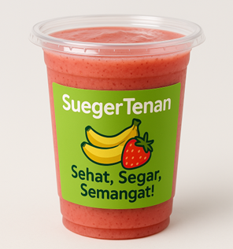
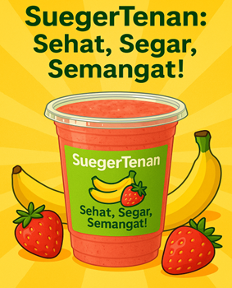
Aktivitas 1
Penerapan KA Generatif dalam Bidang Pendidikan
Lakukan kegiatan dibawah !
Buatlah konten promosi dengan KA generator teks.
Buatlah desain kemasan dan poster dengan KA generator gambar.
Buatlah video promosi dengan KA generator video(RunwayML,).
Buatlah musik latar dengan KA generator music(Soundraw.io).
Contoh hasil pembuatan desain kemasan dan poster
Untuk aktivitas selengkapnya bisa dilihat di modul hal 12.

Slide 25

Refleksi Aktivitas 1
Penerapan KA Generatif dalam Bidang Pendidikan
Bagaimana pengalaman Bapak/Ibu saat menggunakan berbagai alat KA generatif untuk membuat konten promosi pendidikan, seperti teks, desain poster, video, dan musik latar?
Apa saja tantangan yang Bapak/Ibu hadapi selama proses pembuatan konten dengan KA? Misalnya dalam mengatur kualitas hasil, menjaga orisinalitas, atau memadukan berbagai jenis media?
Jika Bapak/Ibu diberi kesempatan untuk mengembangkan proyek ini, ide apa yang ingin Bapak/Ibu tambahkan?

Slide 26
Etika dan Resiko Penggunaan Kecerdasan Artifisial
Section C

Slide 27
Etika dalam Penggunaan KA Generatif
KA Generatif memiliki potensi besar dalam berbagai bidang, mulai dari seni, jurnalisme, bisnis, hingga pendidikan. Namun, penggunaannya harus diiringi dengan kesadaran etika agar tidak menimbulkan dampak negatif bagi individu maupun masyarakat. Salah satu aspek utama dalam etika KA generatif adalah memastikan bahwa teknologi ini digunakan secara transparan dan adil, serta menghormati hak cipta dan kepemilikan intelektual.

Slide 28
Transparansi dan Keadilan
  Transparansi dalam penggunaan KA berarti bahwa pengguna harus mengetahui cara kerja sistem, bagaimana data digunakan, dan bagaimana hasilnya dihasilkan. Ini penting agar pengguna tidak tertipu oleh informasi yang dibuat oleh KA dan dapat memahami batasan teknologi ini.
  Keadilan dalam KA berarti bahwa teknologi ini harus digunakan secara setara, tanpa memihak atau merugikan kelompok tertentu.
Hak Cipta dan Kepemilikan
  KA generatif dapat menciptakan teks, gambar, musik, dan berbagai bentuk karya lainnya. Hal ini menimbulkan tantangan baru dalam hal hak cipta dan kepemilikan intelektual.
  KA generatif dilatih menggunakan data yang diambil dari berbagai sumber. Jika data ini mencakup karya berhak cipta, maka penggunaannya dapat menimbulkan pelanggaran hak cipta.

Slide 29
Resiko Penggunaan KA Generatif
  Potensi Penyalahgunaan dan Hoaks : Dengan kemampuan KA generatif untuk membuat konten yang sangat mirip dengan aslinya, berbagai pihak dapat memanfaatkannya untuk tujuan yang tidak etis, seperti manipulasi informasi, penipuan, dan propaganda
  Bias dalam Data dan Hasil : KA yang dibangun dari data yang tidak lengkap, tidak akurat, tidak relevan, atau tidak adil dapat menghasilkan bias akibat kesalahan dalam pengukuran, pengkodean, sampling, atau interpretasi.
  Pelanggaran Privasi dan Keamanan Data : KA dapat mengumpulkan dan menganalisis data dalam jumlah besar dari berbagai sumber, yang bermanfaat untuk layanan personal, namun juga berisiko mengancam privasi dan keamanan karena potensi penyalahgunaan oleh pihak tak bertanggung jawab.

Slide 30
Beberapa contoh pelanggaran privasi dan keamanan data yang dapat dilakukan oleh KA adalah sebagai berikut:
  Mengidentifikasi, melacak, atau memantau aktivitas, lokasi, atau perilaku tanpa sepengetahuan atau persetujuan dari mereka para pengguna;
  Mengubah, menghapus, atau mencuri data yang sifatnya sensitif, rahasia, atau penting, seperti data pribadi, keuangan, kesehatan, atau nasional;
  Membuat profil, diskriminasi, atau manipulasi berdasarkan data yang diketahui oleh KA, seperti preferensi, kebiasaan, opini, atau emosi; dan
  Menyebarkan informasi palsu (HOAKS), menyesatkan, atau merusak yang dapat memengaruhi opini, sikap, atau perilaku.

Slide 31
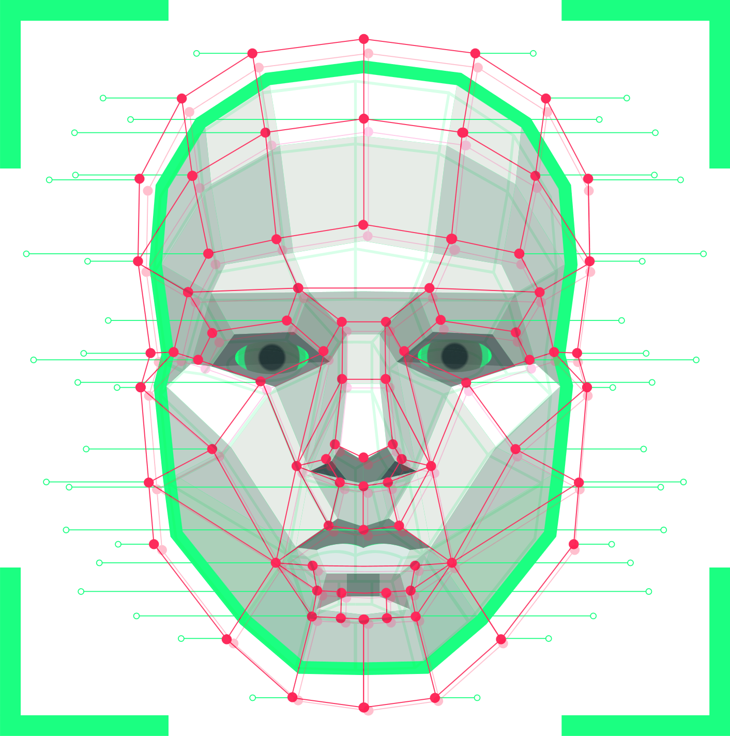
Teknologi Deepfake
merupakan gabungan dari kata deep learning dan fake (palsu)
Deepfake adalah teknik memanipulasi gambar, suara, atau video dengan KA sehingga tercipta konten baru yang terlihat asli dan meyakinkan.
Teknologi ini dapat digunakan untuk berbagai tujuan, mulai dari hiburan dan seni hingga penipuan dan disinformasi
Deepfake bekerja menggunakan dua algoritma, yaitu generator dan diskriminator.
  Generator membuat kumpulan data pelatihan berdasarkan output yang diinginkan dan membuat konten digital palsu awal. Sementara diskriminator menganalisis seberapa realistis atau palsu versi awal konten tersebut. Proses ini diulang, sehingga generator dapat meningkatkan kemampuan dalam membuat konten yang realistis, dan diskriminator menjadi lebih terampil dalam menemukan kekurangan untuk diperbaiki oleh generator.

Slide 32
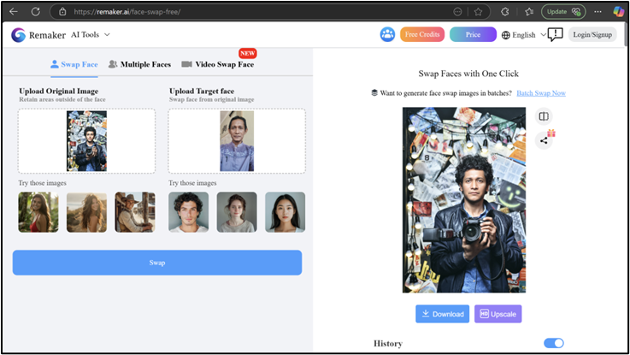
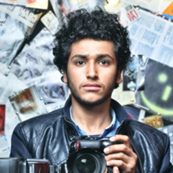


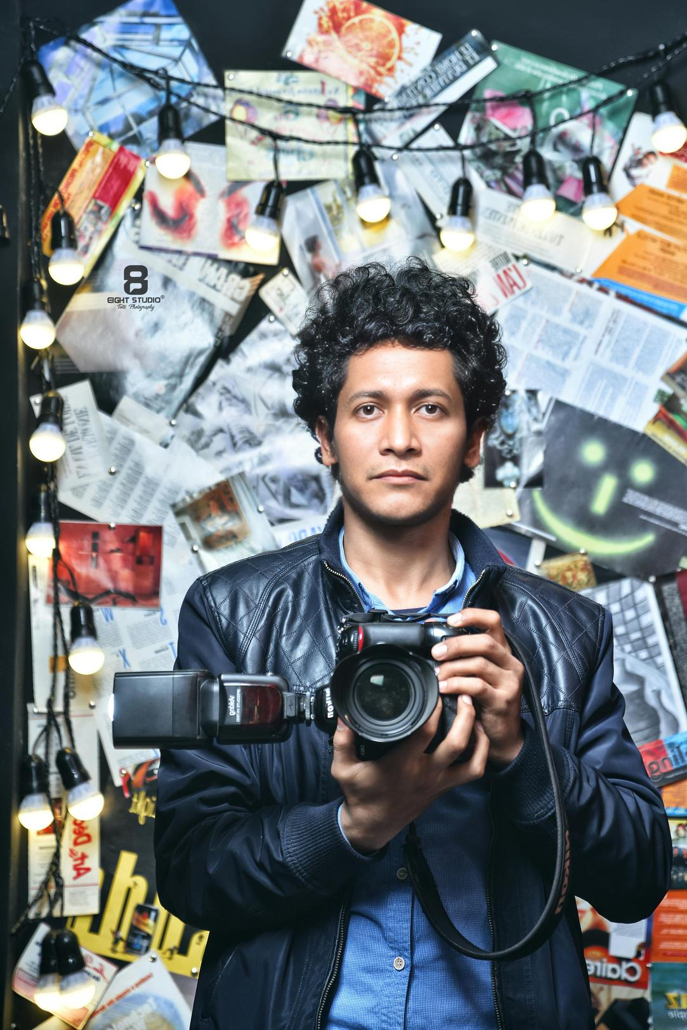

Teknik dalam Pembuatan Deepfake
  Teknik Face Swapping : Teknik ini melibatkan pertukaran wajah antara dua individu dalam sebuah gambar atau video.
Original Image
Target Face
Contoh
sumber :
https://remaker.ai/face-swap-free/
Aset gambar bisa diunduh melalui tautan https://s.id/bimtekkkasmp2025

Slide 33
Teknik dalam Pembuatan Deepfake
  Teknik Lip Syncing : Teknik ini melibatkan sinkronisasi gerakan bibir, mulut, wajah, atau bahkan tubuh subjek dalam foto atau video seseorang dengan suara orang lain atau dengan trek audio tertentu.
  Puppet Master : Teknik ini melibatkan penggunaan wajah seseorang untuk mengontrol ekspresi dan gerakan wajah orang lain dalam video. Dalam teknik ini, gerakan wajah seseorang diambil dan diterapkan pada wajah orang lain.
  Voice Cloning : Selain manipulasi video, teknologi deepfake juga dapat digunakan untuk meniru suara seseorang. Dengan menggunakan data suara dari individu, model deep learning dapat menghasilkan rekaman audio yang terdengar sangat mirip dengan suara asli individu tersebut.

Slide 34
Cara mendeteksi deepfake secara manual
  Perhatikan Wajah : Amati perubahan yang mencolok pada wajah orang dalam konten tersebut.
  Analisis Bagian Pipi dan Dahi : Apakah kulit terlihat terlalu halus atau terlalu keriput? Perhatikan apakah usia kulit sesuai dengan usia rambut dan mata.
  Observasi Kacamata : Apakah ada silau yang tidak konsisten atau terlalu banyak silau? Amati apakah sudut silau berubah saat orang tersebut bergerak.
  Analisis Rambut di Wajah : Perhatikan apakah rambut wajah terlihat nyata.
  Amati Tahi Lalat di Wajah : Keaslian tahi lalat pada wajah juga perlu diperhatikan sebagai tanda deepfake.
  Perhatikan Kedipan : Apakah frekuensi kedipan terlihat normal?
  Analisis Ukuran dan Warna Bibir : Apakah ukuran dan warna bibir sesuai dengan bagian lain wajah?
  Analisis jari tangan : Perhatikan bentuk, jumlah jari, Apakah terlihat tidak wajar?

Slide 35
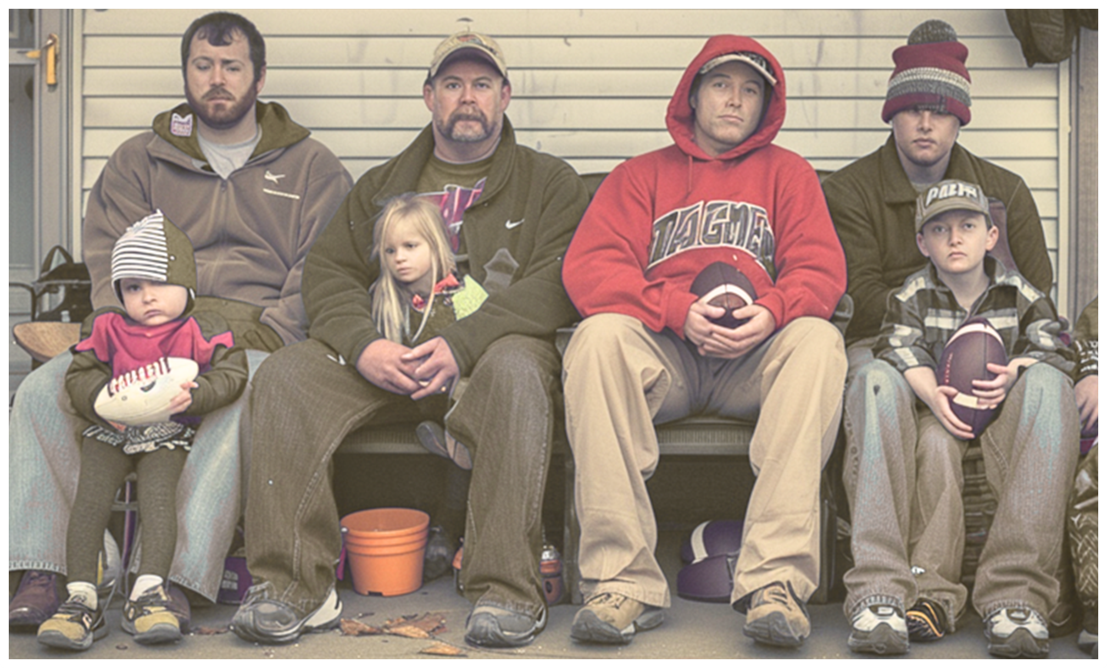
Contoh Aktivitas Menganalisis konten Deepfake
Perhatikan gambar disamping !
  Mari kita analisa, apakah gambar tersebut asli atau palsu?
Aset gambar bisa diunduh melalui tautan https://s.id/bimtekkkasmp2025
sumber gambar : https://detectfakes.kellogg.northwestern.edu

Slide 36
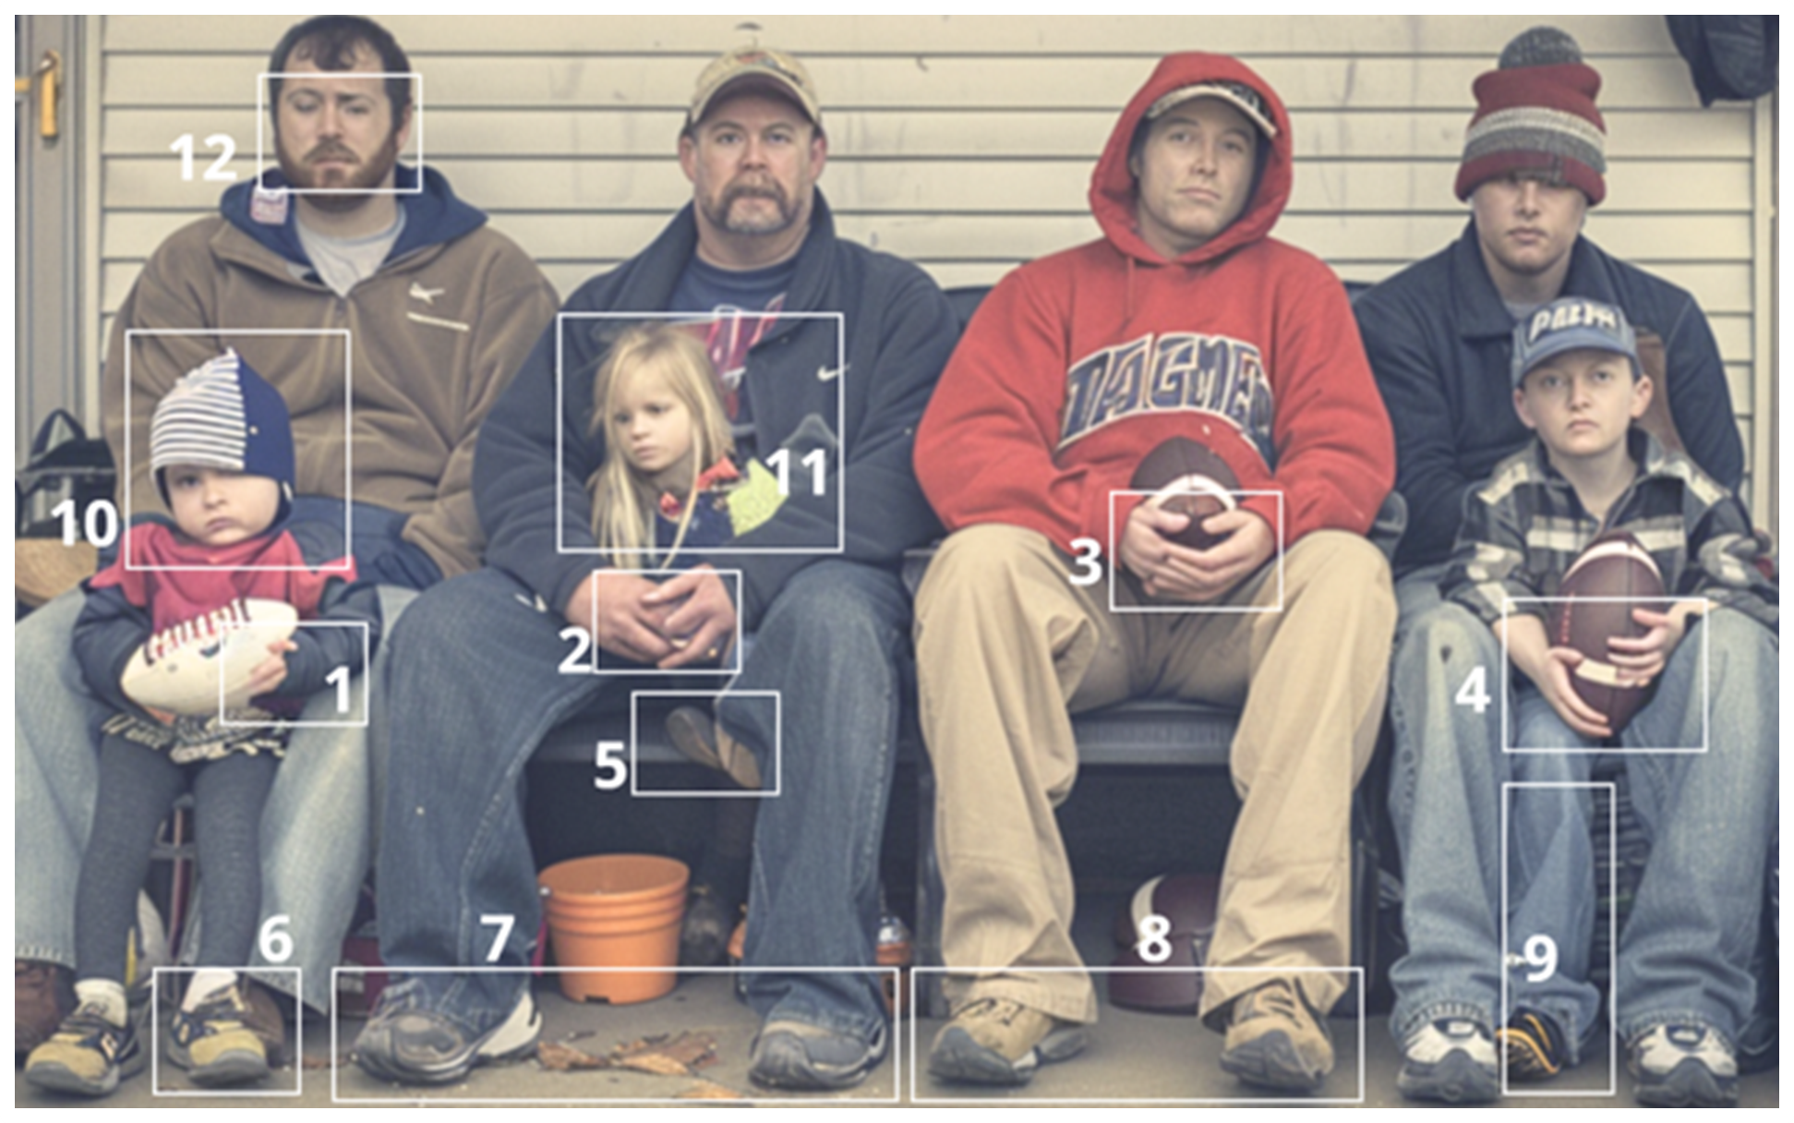
Contoh Aktivitas Menganalisis konten Deepfake
Catatan hasil analisis:
  No. 1 s.d. 4 : jari tangan terlihat tidak realistis, baik dari segi bentuk, jumlah, dan cara memegang.
  No. 5 s.d 8 : Pasangan sepatu jika dilihat secara seksama, bentuknya tidak sama dan cenderung kurang beraturan, dan untuk no. 6 sepatu anak terlihat menyatu dengan sepatu orang dibelakangnya.
  dsb.
Setelah dilakukan pengamatan visual, banyak kejanggalan dan konten tersebut bisa dipastikan palsu

Slide 37
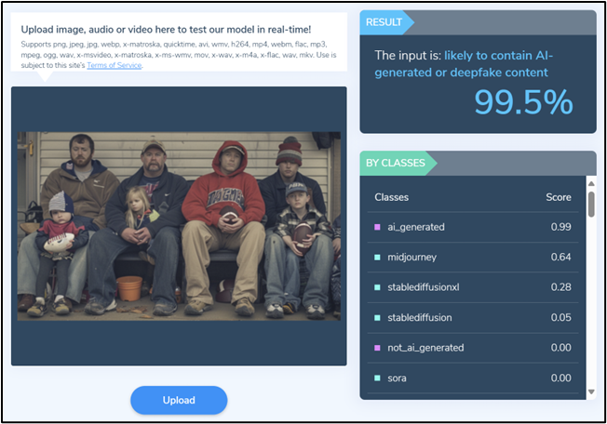
Contoh Aktivitas Menganalisis konten Deepfake
Setelah diuji dengan software pendeteksi deepfake (Hive Moderation), hasilnya “99.5%” yang berarti menandakan konten tersebut palsu/fake.
sumber :
https://hivemoderation.com/ai-generated-content-detection

Slide 38
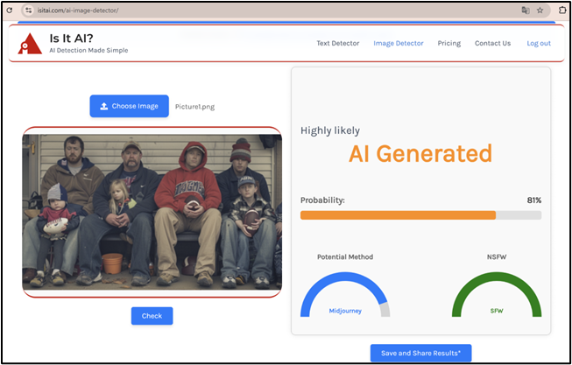
Contoh Aktivitas Menganalisis konten Deepfake
Setelah diuji dengan software pendeteksi deepfake (Is It AI), hasilnya “AI Generated”. Menandakan konten tersebut palsu/fake.
sumber :
https://isitai.com/ai-image-detector

Slide 39
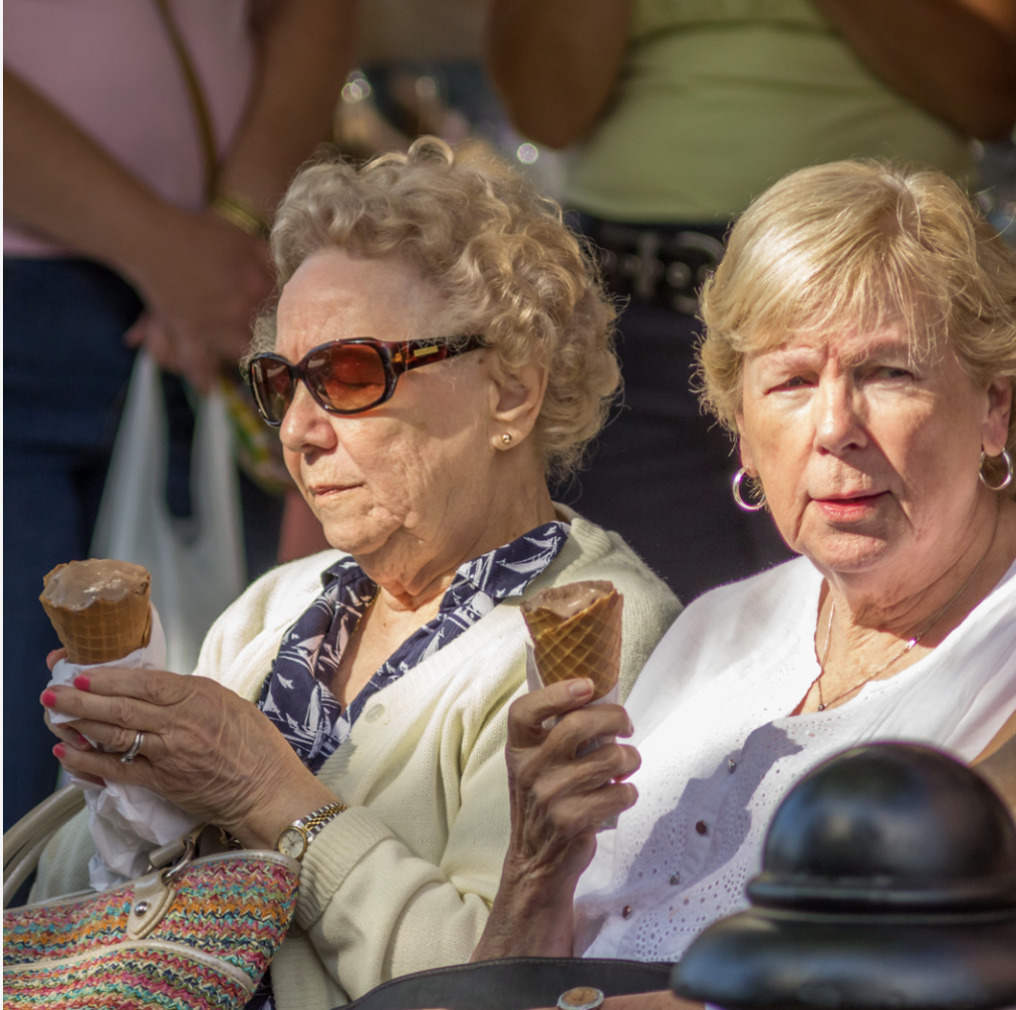
Aktivitas 2
Menganalisis Konten Deepfake
Perhatikan gambar disamping !
Analisalah gambar secara manual dengan pengamatan visual.
Analisalah gambar menggunakan dua aplikasi pendeteksi deepfake (misalnya Hive Moderation dan is it ai).
Buatlah Kesimpulan dari hasil analisa yang sudah dilakukan.
Aset gambar bisa diunduh melalui tautan https://s.id/bimtekkkasmp2025

Slide 40
Refleksi Aktivitas 2
Menganalisis Konten Deepfake
Bagaimana pengalaman Bapak/Ibu saat menganalisis sebuah gambar untuk menentukan apakah gambar tersebut asli atau buatan KA?
Apa saja indikator visual yang Bapak/Ibu perhatikan dalam pengujian manual? Dan bagaimana hasil analisis setelah menggunakan dua aplikasi pendeteksi deepfake (misalnya Hive Moderation dan is it ai)?
Jika Bapak/Ibu diberi kesempatan untuk mengembangkan aktivitas ini lebih lanjut, ide atau pendekatan apa yang ingin Bapak/Ibu tambahkan untuk memperkuat kemampuan deteksi konten digital palsu di lingkungan pembelajaran?

Slide 41
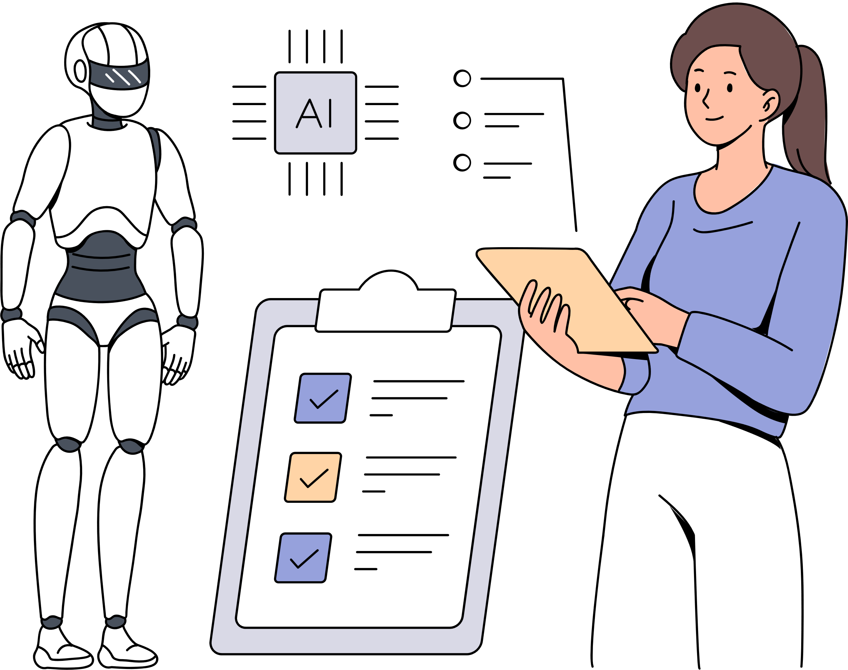
Lembar Kerja
Mengaplikasi

Slide 42
LK Mengaplikasi
Instruksi:
Bentuk kelompok per kelompok 5-6 peserta beserta tugasnya
Unduh file LK Mengaplikasi di LMS dan asset gambar (Gbr.3) bisa diunduh melalui tautan https://s.id/bimtekkkasmp2025
Kerjakanlah LK Mengaplikasi bagian 3.3 secara berkelompok
Tugas : menganalisis Konten Deepfake
Alokasi penggerjaan 90 menit, setelah itu presentasikan hasil masing-masing kelompok
Hasil presentasi disimpan dalam bentuk pdf dan diunggah di LMS.

Slide 43
Lembar Kerja
Merefleksi

Slide 44
LK Refleksi
Instruksi:
Unduh file LK Merefleksi di LMS
Kerjakanlah LK Merefleksi bagian 3.4
Dengan pendekatan 4F (Fact, Feeling, Finding, dan Future)
Perhatikan Rubrik pada slide berikut untuk mengisi Refleksinya.
Unggah hasilnya dalam bentuk File PDF ke LMS
Alokasi waktu pengerjaan 20 menit

Slide 45
LK Refleksi
Rubrik:
Indikator | Completed | Not Completed
Fact (Fakta) | Menyampaikan fakta yang akurat terkait etika dan resiko penggunaan KA generatif. | Fakta tidak lengkap, kabur, atau tidak sesuai konteks pertanyaan.
Feeling (Perasan) | Mengungkapkan perasaan pribadi yang relevan terhadap pengalaman atau pemahaman tentang etika dan resiko KA generatif. | Tidak mencantumkan perasaan atau bersifat terlalu umum/tidak nyambung
Finding (Penemuan) | Menyimpulkan pembelajaran utama dari pengalaman atau pengetahuan baru, termasuk tantangan dan solusinya | Tidak ada insight yang mendalam, atau hanya mengulang fakta tanpa pemahaman baru.
Future (Masa Depan) | Menyampaikan rencana konkret untuk meningkatkan pemahaman atau praktik di masa depan. | Tidak ada rencana, atau rencana terlalu umum dan tidak terkait langsung.

Slide 46
Penguatan
Telah kita pelajari bersama bahwa Kecerdasan Artifisial (KA) bukan lagi masa depan dan KA adalah bagian dari kehidupan sekarang. Di kelas, di ponsel murid, di sistem pendidikan, bahkan dalam cara kita mengakses informasi. Tapi di balik segala kecanggihan itu, ada tantangan baru yang tidak kalah penting yaitu bagaimana memastikan KA digunakan secara aman, adil, dan etis.
Sebagai pendidik, peran Bapak/Ibu sangat sentral dan strategis. Anda tidak hanya menyampaikan informasi, tetapi juga menanamkan nilai-nilai. Ketika murid mulai mengenal KA, mereka perlu diarahkan bukan hanya untuk “menguasai teknologi”, tetapi juga memahami tanggung jawab moral di balik penggunaannya.

Slide 47
Penutup

Slide 48
Terima Kasih

